Slide 1
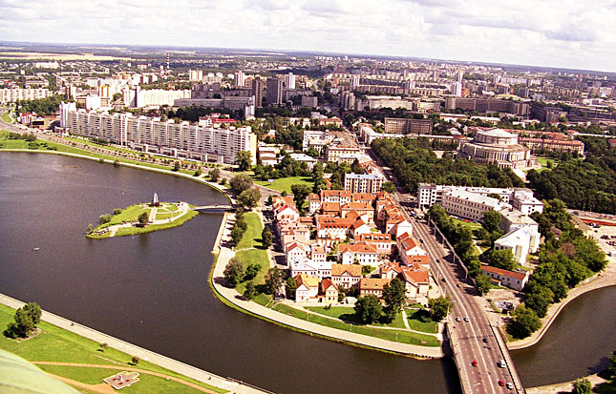
12 Цікавих фактів про Білорусь

Slide 2
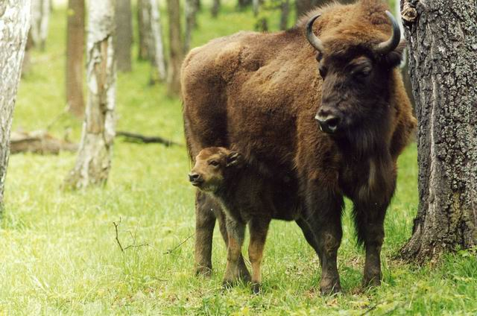
На всій території Євразії тільки в Білорусії мешкають Зубри — дикі бики. Більше ні в якій країні нашого континенту цих тварин ви не знайдете (хіба що в зоопарках).

Slide 3
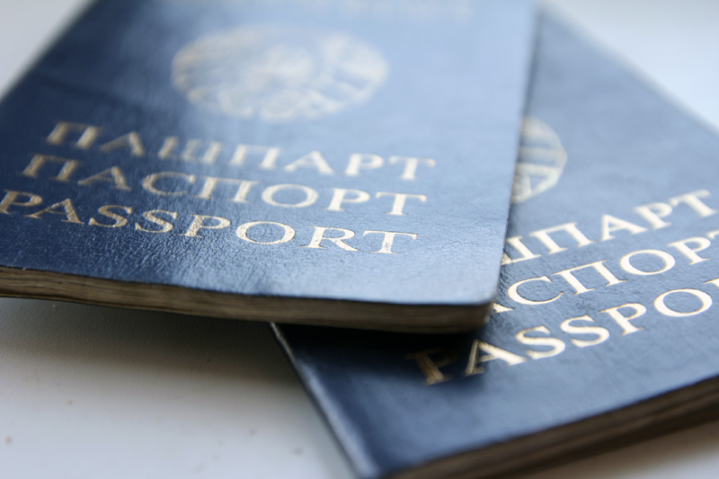
У громадян Білорусії єдиний паспорт, тобто їм не треба отримувати звичайний паспорт і закордонний, а виходить 2 в 1.

Slide 4
З усіх Європейських країн тільки Білорусь не увійшла до ради Європи, тому й не можна громадянам звертатися до Страсбурзького суду з прав людини.

Slide 5
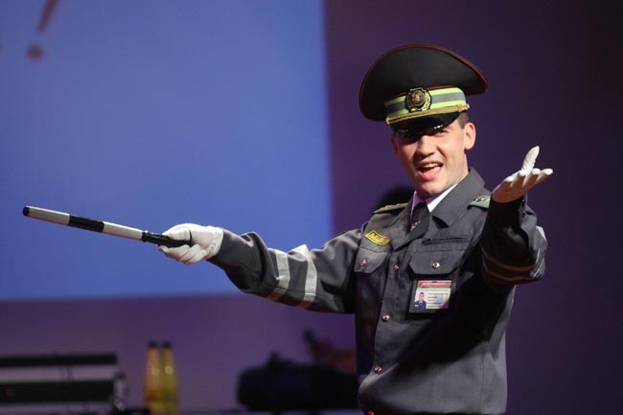
Білоруські ДАІшники завжди носять бейджик на грудях з прізвищем, ім’ям, по батькові і званням. І вони в жодному разі не мають права будь-яким чином його прикривати.

Slide 6
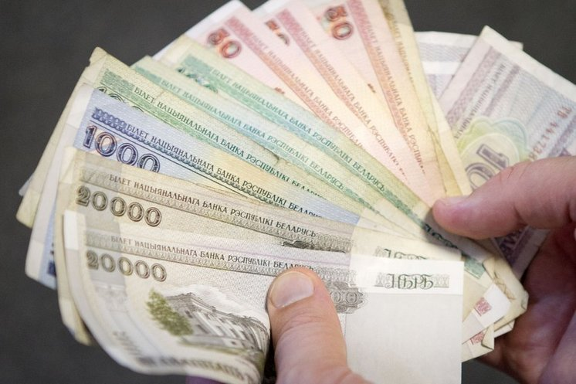
У Білорусії немає монет. Всі грошові операції відбуваються за допомогою купюр. Найменша купюра — 10 білоруських рублів, а найбільша — 200 000 білоруських рублів.

Slide 7
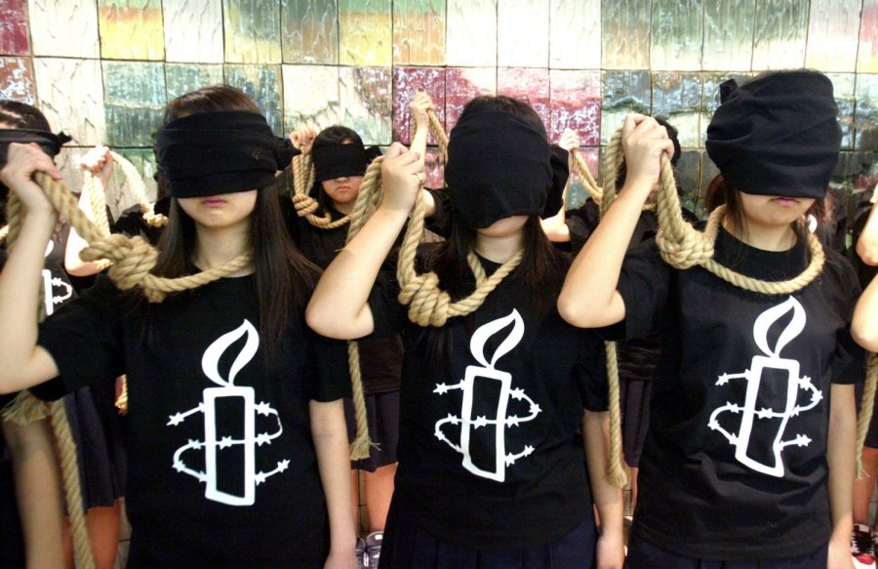
У Білорусі досі застосовується смертна кара.

Slide 8
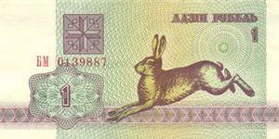
Білоруський рубль входить в топ 10 найдешевших валют у світі.

Slide 9
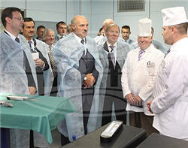
У Білорусії дуже якісна і недорога медицина, тому багато ближніх сусідів приїжджають туди для лікування зубів, очей і т.д.

Slide 10
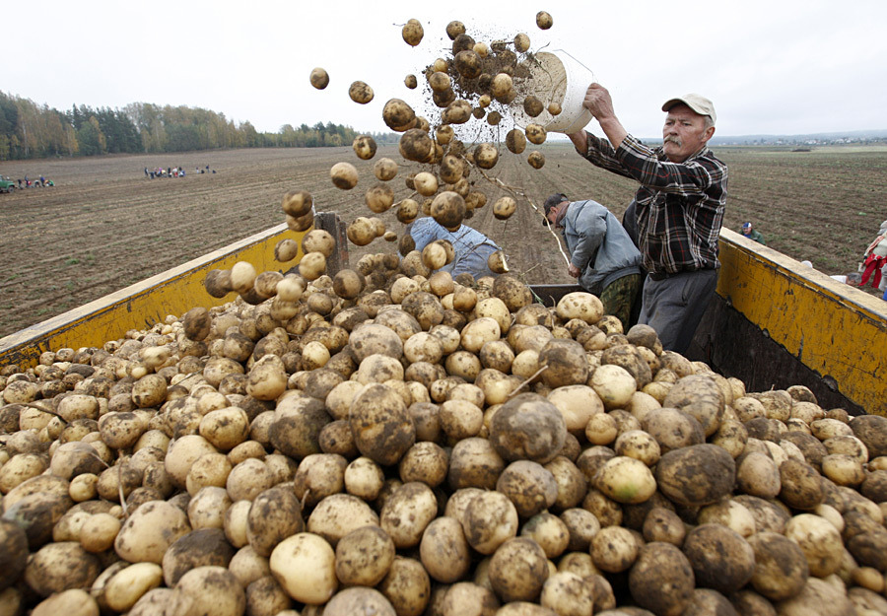
Вважається, що картопля символ Білорусії. Саме тому в простолюдді або в розмовній мові Білорусів називають бульбаші.

Slide 11
У Білорусії практично немає корупції і блату. Відбутися хабарем ДАІшнику практично нереально, а вступити до ВНЗ по блату і того складніше. Дуже часто навіть діти деканів не можуть вступити до ВНЗ, де працюють їхні батьки.

Slide 12
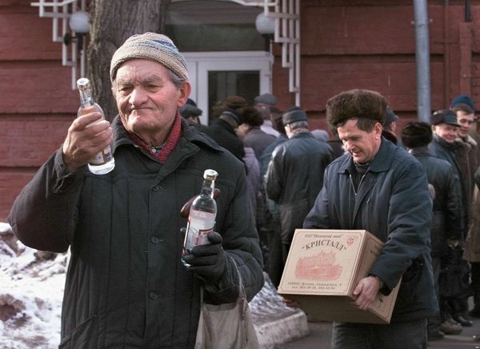
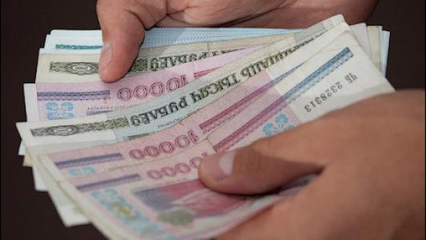
У Білорусії середня заробітна плата $ 600, зате рівень безробіття дуже низький, практично немає бездомних, жебраків і алкоголіків.

Slide 13
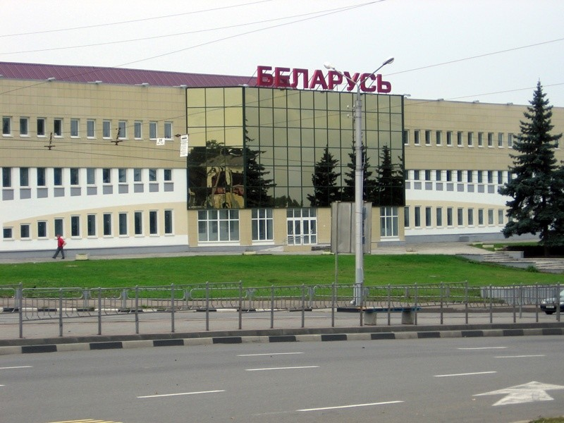
У Білорусі всі дуже сильно зарегламентировано. Вулична торгівля практично відсутня, дуже мало забігайлівок і кафе. Шаурму і гарячі млинці можна купити лише на кількох ринках. У великих містах лише найсучасніші гіпермаркети і ТРЦ.

